Slide 1


Slide 2
راهنمای کاربر
Fridge-tag 2
Fridge-tag 2 E
سنسور داخلی/ بیرونی
وزارت بهداشت، درمان و آموزش پزشکی - مرکز مدیریت بیماری های واگیر
اداره بیماری های قابل پیشگیری با واکسن

Slide 3
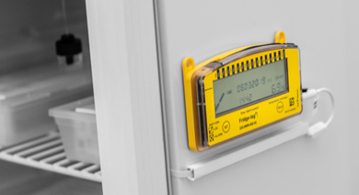

Slide 4
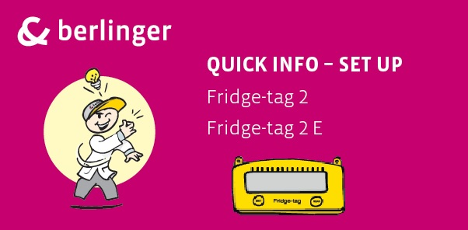

Slide 6
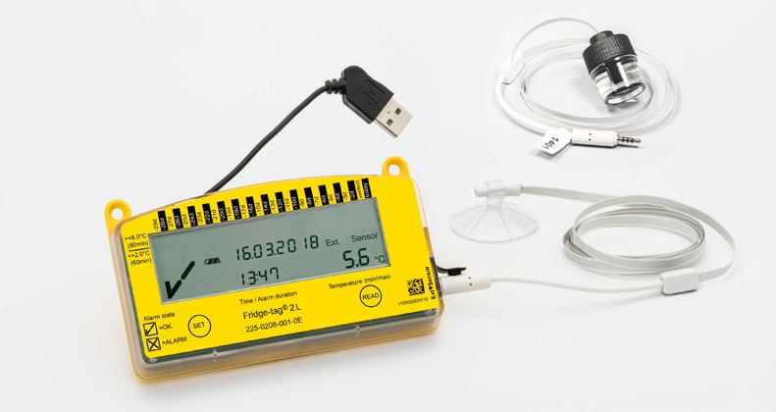




USB برای استخراج گزارش
تاریخچه 30 روزه
نشانگر آلارم
درگاه سنسور خارجی
نشانگر باتری
وضعیت آلارم
دمای فعلی
دکمه خواندن
Logger ID
توضیح آلارم
دکمه تنظیمات

Slide 7
توضیحات نمایشگر
③ نشانگر Power
① نماد آلارم
② نشانگر آلارم بالا/ پایین/ روزانه
④ نشانگر باطری
⑩ نمایش واحد اندازه­گیری دما (°F/°C)
⑦ نمایش تاریخ
⑧ نمایش حداقل/ حداکثر دمای اندازه­گیری شده
⑥ نمایش زمان
⑤ نماد اعلام خطر (هشدار)
⑨ نمایش دما
11 نمایش سنسور فعال

Slide 8
حالت Sleep

Slide 9
خواندن اطلاعات قبل از فعالسازی

Slide 10
فعالسازی دستگاه
1
2
3

Slide 11
تنظیم فرمت تاریخ
فرمت تاریخ را بر روی dd.mm.yyyy تنظیم کنید
برای تغییر فرمت تقویم READ را فشار دهید.
سپس برای ذخیره فرمت تقویم دکمه SET را بفشارید.

Slide 12
برای تغییر عدد دکمه READ را فشار دهید.
برای تائید دکمه SET را فشار دهید.

Slide 13
16 February 2018

Slide 14
تنظیم ساعت 13:47

Slide 15
به محض اینکه آخرین عدد زمان تنظیم شود، فعالسازی دستگاه کامل شده است و دستگاه وارد حالت LOC می شود.

Slide 16
جایگذاری Fridge-tag

Slide 17
عملکرد LOC (فقط سنسور داخلی)
در موارد زیر دما ثبت نمی شود:
در طول فرآیند فعالسازی دستگاه
در زمان فشردن دکمه­ها ( READ یا SET)
زمان اتصال Fridge-tag به دستگاه کامپیوتر / MAC

Slide 18
پس از تکمیل فرآیندهای فوق، Fridge-tag تا 10 دقیقه دما را ثبت نخواهد کرد
جلوگیری از ثبت دمای اشتباه در اثر تماس با دست
ایجاد تطبیق دستگاه با دمای محیط قبل از شروع ثبت دما

Slide 19
LOC از آخرین باری که دکمه­ای فشرده شود محاسبه می­گردد.
اگر عملکرد قطع شود، دستگاه عملکرد LOC را تقریبا 30 ثانیه بعد از فشردن آخرین دکمه شروع خواهد کرد.

Slide 20
خطای اتصال (فقط سنسور بیرونی)
وضعیت نمایشگر:
خطای سنسور بیرونی

Slide 21
خواندن و تغییر تنظیمات
چگونه تنظیمات اشتباه را اصلاح کنیم.

Slide 22
SET را فشرده و نگهدارید ....
... سپس READ را بفشارید ....
000 و هر دو دکمه را همزمان رها کنید.

Slide 23
منوهای در دسترس
SET DATE تغییر تنظیمات تاریخ و/یا زمان
READ CONF خواندن تنظیمات آلارم
CELS FAHR تغییر مقیاس واحد دما
SET CONF تغییر تنظیمات آلارم

Slide 24
تنظیمات آلارم
تنظیم مدت زمان آلارم HI و LOW به یک روش انجام می­شود

Slide 25
تنظیمات آلارم
سنسورداخلی: محدوده­های دمای آلارم نباید پائین­تر از -20°C (-4°F) و یا بالاتر از +50°C (+122°F) باشد.
سنسور خارجی: محدوده­های دمای آلارم نباید پائین­تر از -35°C (-31°F) و یا بالاتر از +55°C (+131°F) باشد

Slide 26
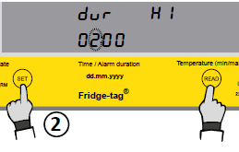
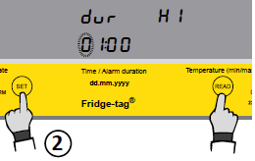
دکمه READ را فشار دهید تا چشمک زدن متوقف شود.
برای تنظیم محدوده دما دکمه SET را فشار دهید.

Slide 27
تنظیم محدوده آلارم برای دماهای منفی پائین­تر از 0°C/0°F
دکمه READ را فشار دهید تا علامت “-“ شروع به چشمک زدن بکند.
برای تنظیم محدوده پائین­تر از 0°C/0°F ، دکمه SET را فشار دهید.

Slide 28
بلافاصله بعد از تنظیم آخرین عدد برای محدوده آلارم بالا، اولین عدد طول مدت آلارم پائین شروع به چشمک زدن می­کند. در این مرحله همانند تنظیم محدوده آلارم بالا عمل کنید.

Slide 29
مواردی که در زمان اندازه­گیری روی صفحه نمایش نشان داده می­شوند

Slide 30
تا 1 دقیقه بعد از فعالسازی یا اتصال سنسور خارجی

Slide 31
نمایش OK – در زمان اندازه­گیری

Slide 32
نمایش آلارم – در زمان اندازه­گیری

Slide 33
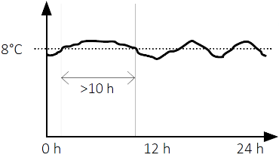
رخداد آلارم


Slide 34
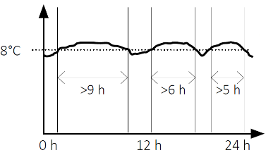


Slide 35
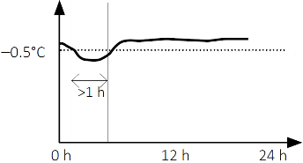
رخداد آلارم


Slide 36
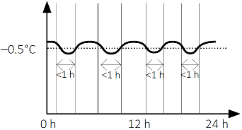


Slide 37
آلارم: نمایش و تائید
با تائید تمام آلارم­های رخداده، نماد اعلام خطر غیر فعال خواهد شد
نماد آلارم  تا 30 روز بر روی صفحه نمایشگر نشان داده خواهد شد
در این حالت تنها یک آلارم بالا و یک آلارم پائین در روز رخ خواهد داد

Slide 38
آلارم های تائید نشده

Slide 39
°C8< و h1< یا °C0/5-> و h1
تائید آلارم در محدوده دمایی تعریف شده برای آلارم


READ


Slide 40
تائید آلارم درخارج از محدوده دمایی تعریف شده برای آلارم



READ
READ

Slide 41
مدت زمان تجمعی روزانه بالاتر / پائین­تر از محدوده
>3.5h

Slide 42
بازخوانی روز به روز مستقیماً از روی دستگاه ( تاریخچه 30 روزه)

Slide 43
مثال آلارم پائین در زمان بازخوانی

Slide 44
Alarm Super Jump

Slide 45
استخراج اطلاعات از دستگاه Fridge-tag از طریق اتصال به کامپیوتر

Slide 46
اتصال USB دستگاه Fridge-tag

Slide 47
Safely Remove Hardware

Slide 48
⑩ هشدار باطری بهمراه زمان
⑧ نکته 1: مرجع فواصل اندازه­گیری
نکته 2: ستون شرح رخداد ها
⑥ردیف های قابل تعریف توسط کاربر
① عنوان سند و نوع دستگاه
④فواصل اندازه­گیری و ثبت
⑤جدول رخدادها و آلارم
⑨ محل تاریخ و امضاء
ID② و توضیح دستگاه
⑦ محل ثبت نکته ها
③تنظیمات آلارم

Slide 49
فرآیند تائید
www.berlinger.com/verifier

Slide 51

سپاس از توجه شما

